Slide 1
基于WinPcap/Npcap的 以太网数据帧的接收与解析
计算机网络课程设计

Slide 2
主要内容
1. Scapy 数据包Sniff
2. 以太帧分析程序
3. 基于GUI的以太帧分析程序

Slide 3
主要内容
1. Scapy 数据包Sniff
2. 以太帧分析程序
3. 基于GUI的以太帧分析程序

Slide 4
1. Scapy 数据包Sniff
Sniff方法定义
sniff(filter="",iface="any", prn=function, count=N)
filter的规则使用 Berkeley Packet Filter (BPF)语法，具体参考http://blog.csdn.net/qwertyupoiuytr/article/details/54670477
iface用来指定要在哪个网络接口上进行抓包，通常不指定即所有网络接口。
prn指定回调函数，每当一个符合filter的报文被探测到时，就会执行回调函数，可以使用lambda表达式来写回调函数
count指定最多嗅探多少个报文（是指符合filter条件的报文，而非所有报文），留空则默认为嗅探无限个。

Slide 5
1. Scapy 数据包Sniff
请同学们在scapy中练习
filter写法举例：
抓取tcp报文：
>>> sniff(filter="tcp", prn=lambda x:x.summary())
抓取源IP地址为10.5.25.66的报文：
sniff(filter="ip src 10.5.25.66", prn=lambda x:x.summary())
抓取以太帧头源MAC地址为18:60:24:b1:e2:67的报文：
>>> sniff(filter="ether src 18:60:24:b1:e2:67", prn=lambda x:x.summary())
抓取非ICMP的报文：
>>> sniff(filter="not icmp", prn=lambda x:x.summary())
http://blog.csdn.net/qwertyupoiuytr/article/details/54670477
Notes:
filter=“ether proto 0x0800”
lambda表达式其实就是一个函数，这段代码：f=lambda x:x<0 和下面这段：
def f(x):
return x<0
是一样的意思。很多时候用lambda是因为有一些函数非常简单（比如x<0这个例子），并且只会在这一个地方被用到，所以单独拿出来命名和定义显得非常啰嗦。所以lambda表达式也叫匿名函数。

Slide 6
1. Scapy 数据包Sniff
请同学们在scapy中练习
prn函数举例：
将抓取到的报文的summary打印出来：
>>> sniff(filter=“tcp", prn=lambda x:x.summary(), count=10)
将所有IP报文的源地址打印出来：
>>> sniff(filter=“tcp", prn=lambda x:x[IP].src, count=10)
或者自己定义一个回调函数：
def packet_callback(packet):
print packet.show()
sniff(prn=packet_callback, count=10)

Slide 7
主要内容
1. Scapy 数据包Sniff
2. 以太帧分析程序
3. 基于GUI的以太帧分析程序

Slide 8
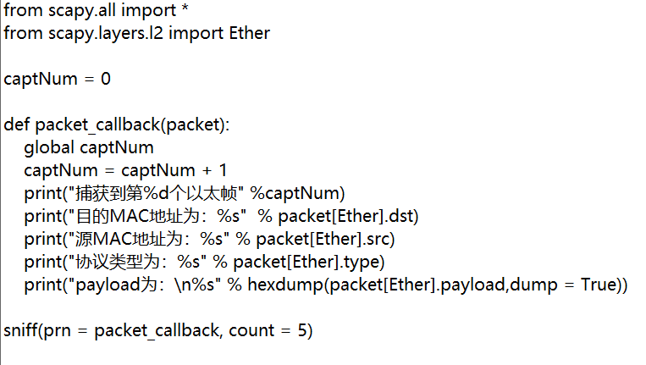
2.以太帧分析程序（1）
请同学们练习
程序sniff_test：自己定义回调函数
Notes:
global：https://blog.csdn.net/luotuofeile/article/details/84859012
global是在函数内部使用，当你想在函数内部给一个在外部定义的变量赋值时就要用global先声明一下，注意这里说的是“赋值”。否则外部定义的变量的值不会被真的赋值，只有函数内部的变量被赋值

Slide 9
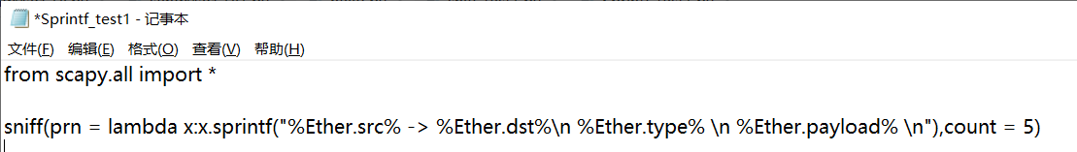
2.以太帧分析程序（2）-sprintf函数
Scapy为每个Packet对象内置了输出函数sprintf，以输出包中的字段： a.sprintf("%IP.proto%") 输出包中IP层的协议字段值 a.sprintf("%.time%")输出当前包的创建时间
请同学们练习，增加IP层的协议字段和包的创建时间的输出

Slide 10
主要内容
1. Scapy 数据包Sniff
2. 以太帧分析程序
3. 基于GUI的以太帧分析程序

Slide 11
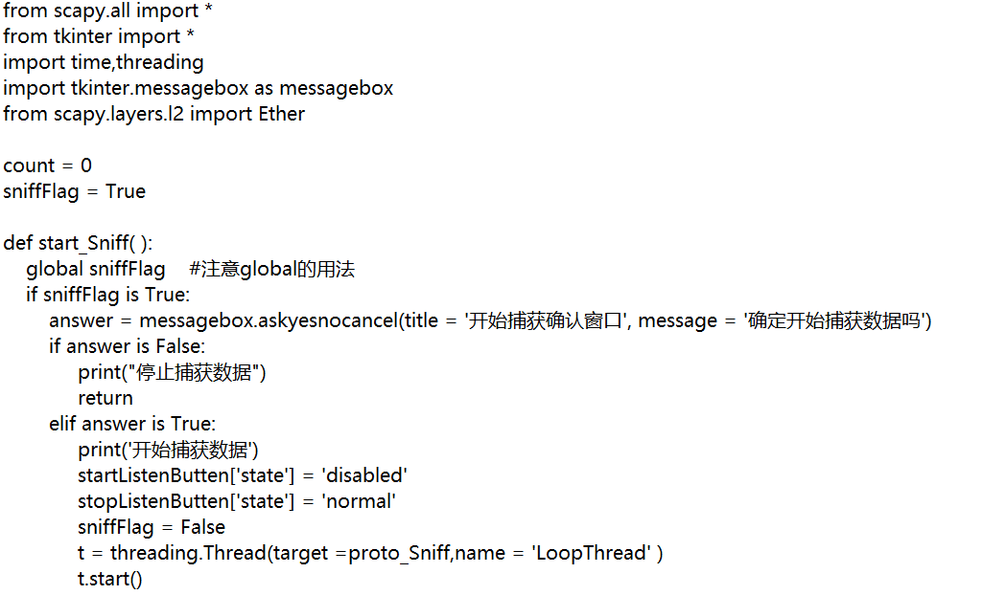
基于GUI的以太帧分析程序-参考代码
请同学们练习

Slide 12
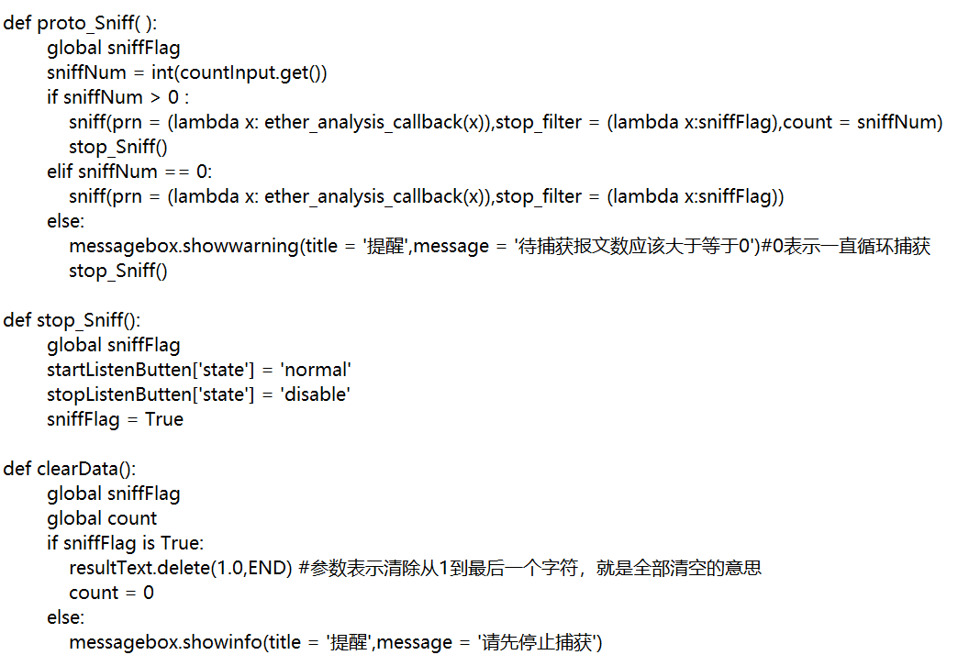

Slide 13
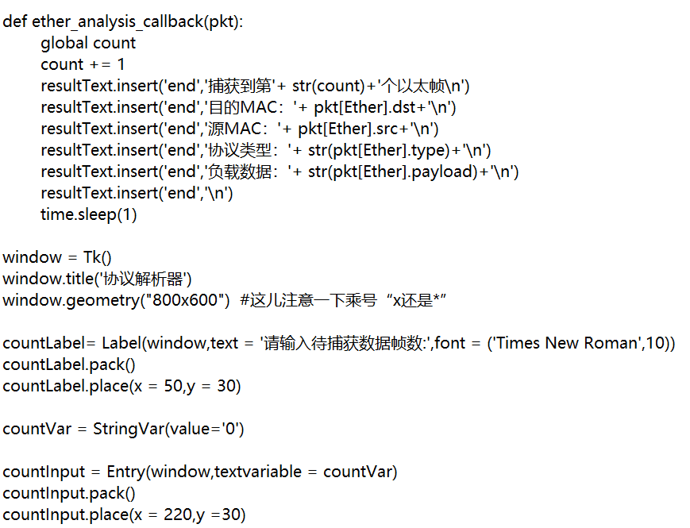

Slide 14
